Slide 1

Backup/Restore kod PostgreSQL baze podataka
Sara Savić, 1758.
Notes:
To change the image on this slide, select the picture and delete it. Then click the Pictures icon in the placeholder to insert your own image.

Slide 2
Sadržaj
Backup/Restore kod relacionih baza podataka
Backup/Restore kod PostgreSQL baze podataka:
-SQL Dump
-Backup na nivou fajl sistema
-Kontirnuirano arhiviranje i PITR
Backup/Restore kod PostgreSQL baze podataka korišćenjem pgAdmin 4 alata
Zaključak

Slide 3
Backup/Restore kod relacionih baza podataka-Definicije pojmova
Backup baze podataka predstavlja proces kreiranja, održavanja i čuvanja kopija podataka u slučaju njihovog gubitka ili oštećenja.
Restore predstavlja proces u kom se kopirani siguronosni podaci sa sekundarnog skladišta vraćaju na originalnu lokaciju ili na novu lokaciju;ključan za očuvanje integriteta i funkcionalnosti sistema.
Puni backup
Inkrementalni
backup
Diferencijalni backup
Vrste backup-a
Fizički backup
Logički backup

Slide 4
Backup/Restore kod PostgreSQL baze podataka
Backup
Backup na nivou fajl sistema
Kontinuirano arhviranje
SQL Dump

Slide 5
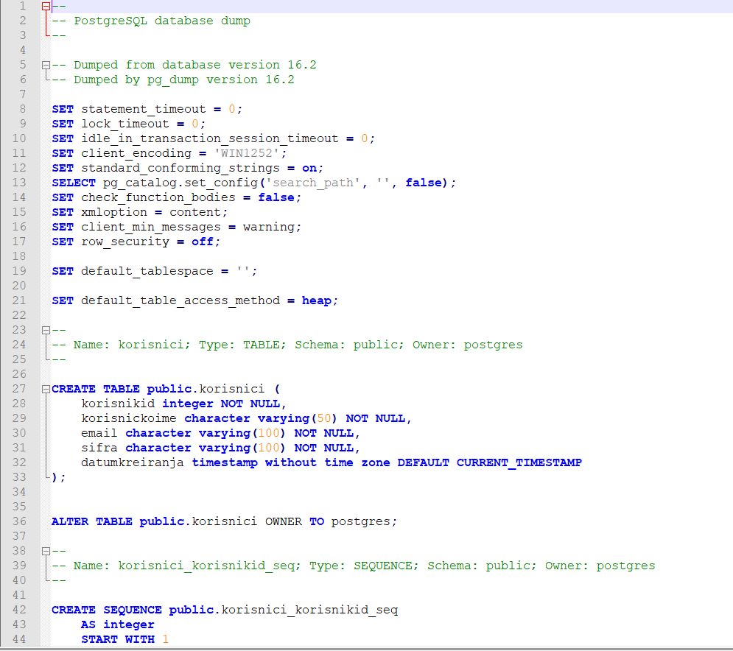
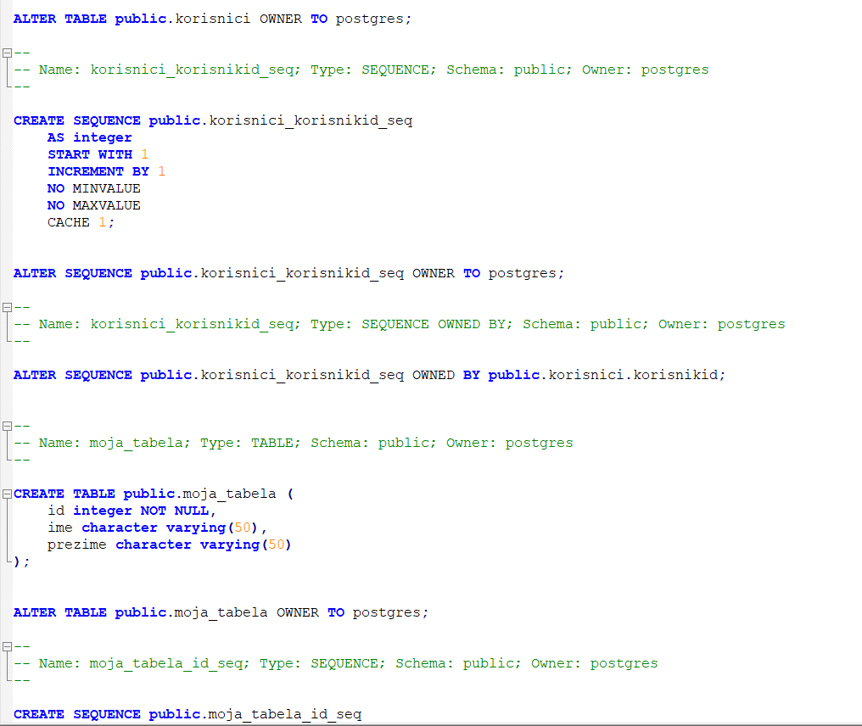
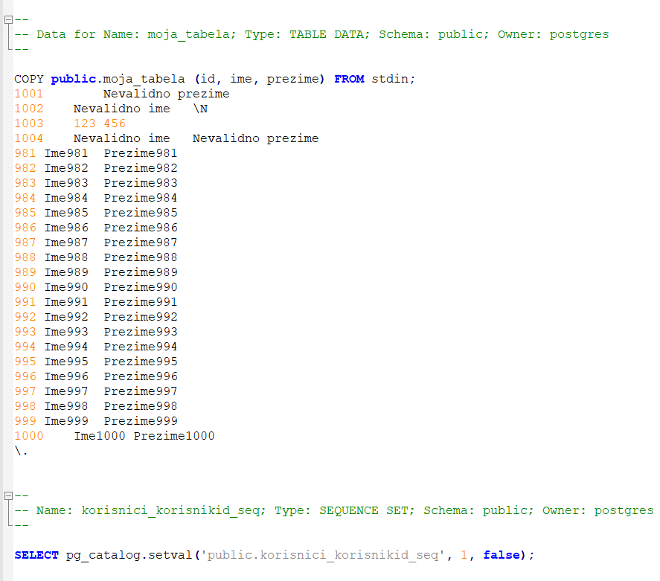
SQL Dump
SQL Dump generiše datoteke sa SQL naredbama, koje će prilikom oporavka rekreirati bazu podataka u istom stanju kao što je bila u trenutku kreiranja “dump”-a.
Koristi se komanda pg_dump:
Sadržaj dump-a:

Slide 6
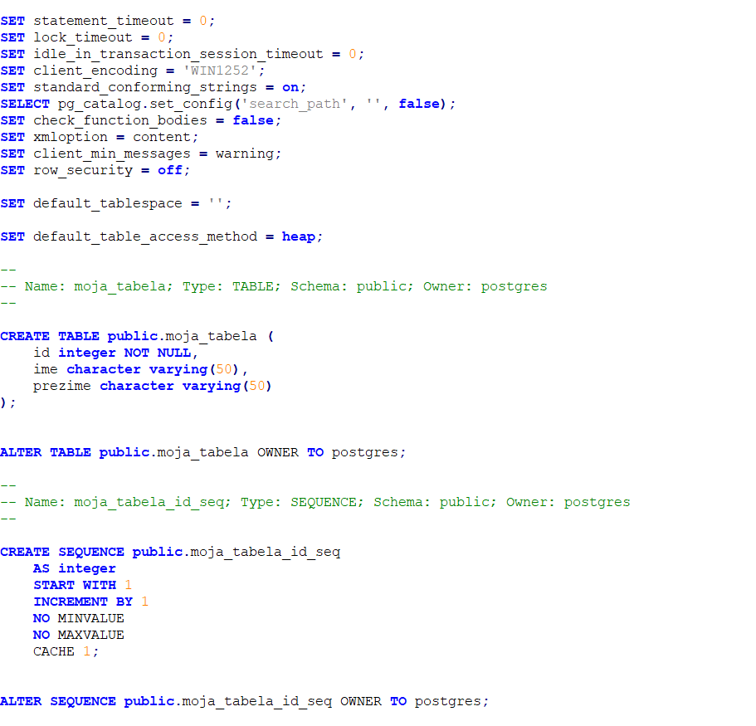
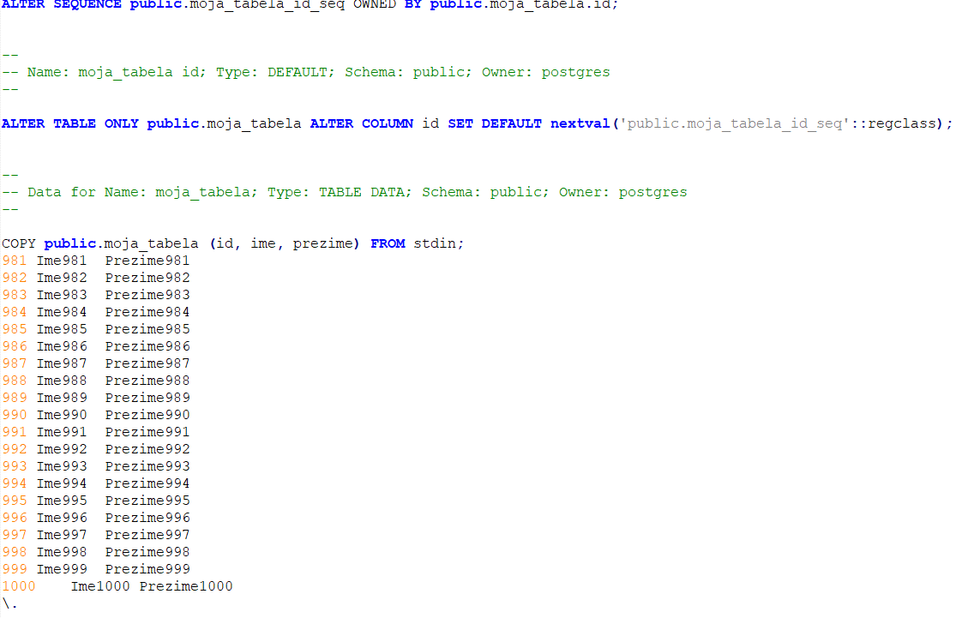
SQL Dump
Moguće je kreirati dump samo za određenu tabelu:
Sadržaj dump-a:
Da bi se odredilo koji serverski računar pg_dump treba da kontaktira, koriste se opcije :

Slide 7
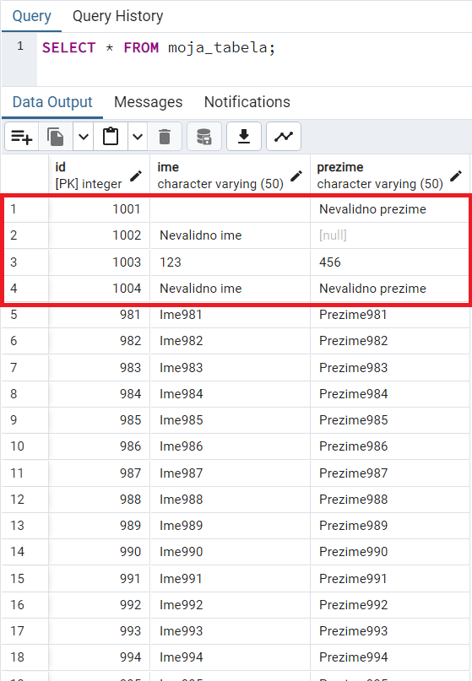
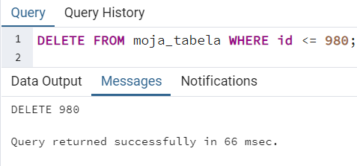
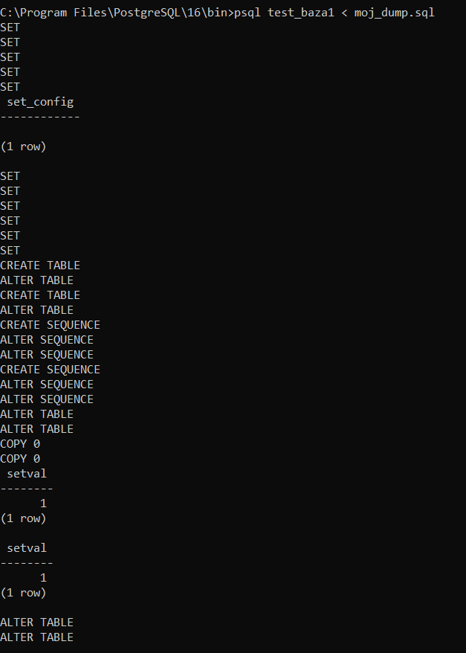
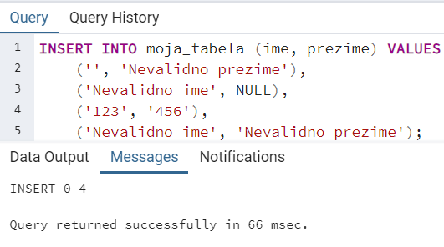
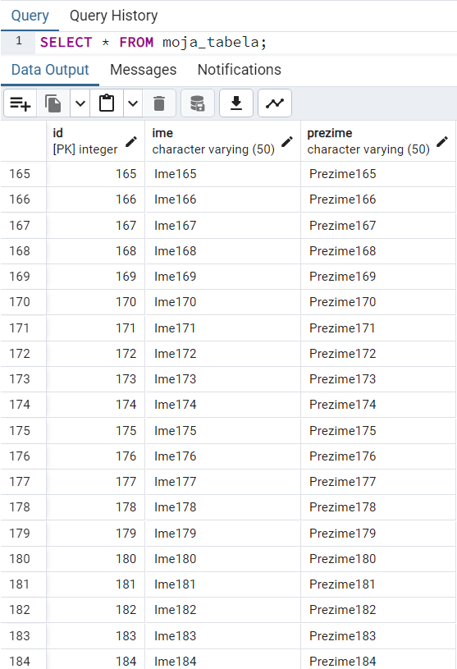
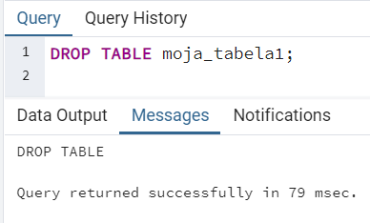
SQL Dump(Oporavak)
Nakon oštećenja:
Koristi se komanda psql:psql ime_baze < dump_datoteka .
Oštećenja:
Oporavak:
Nakon oporavka:

Slide 8
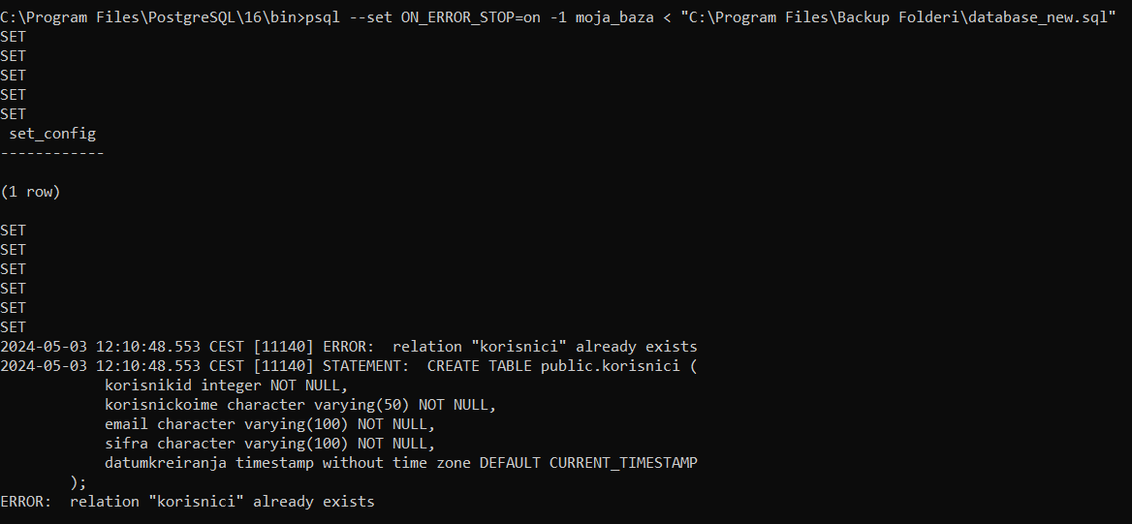
SQL Dump(Oporavak)
Korišćenjem opcije --set ON_ERROR_STOP=on prilikom pokretanja psql-a moguće je zaustaviti izvrašavanje prilikom pojave prve greške, a korišćenjem opcije -1 ili --single-transaction, ceo dump je moguće obnoviti kao jednu transakciju.

Slide 9
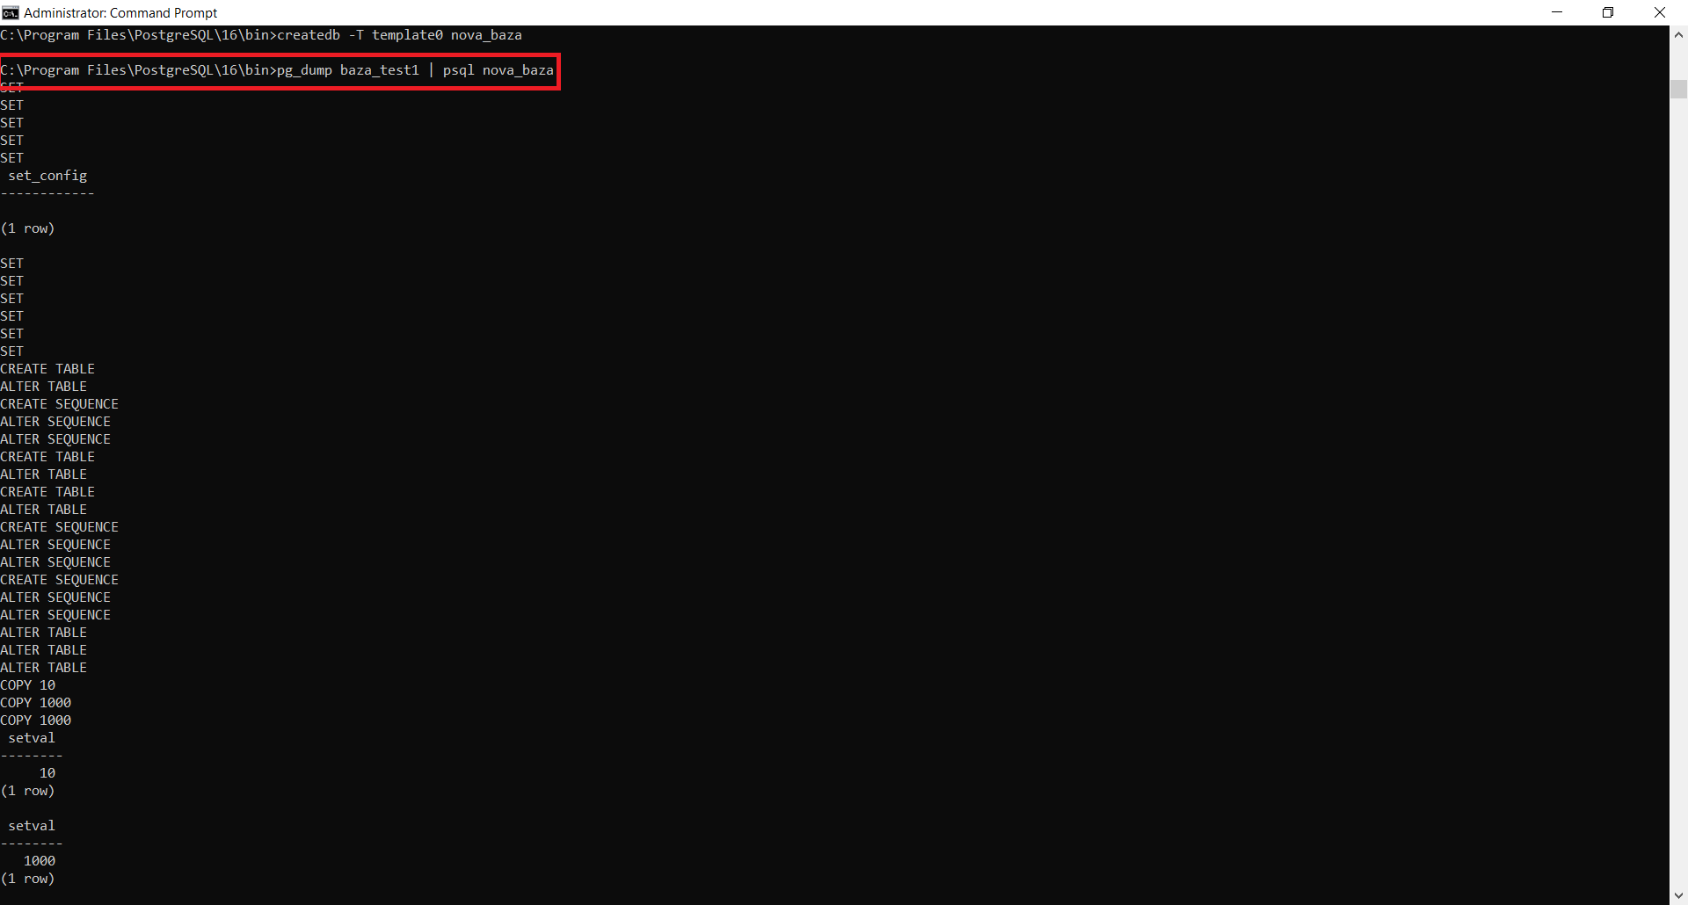
SQL Dump-pg_dump|psql, pg_dumpall
Za direktnu komunikaciju se koristi takozvana cev “|”, koja prenosi backup direktno kao ulazni tok(stdin) psql-u, koji izvršava SQL naredbe:
pg_dump backup-uje jednu bazu u jednom trenutku. Ukoliko je potrebno backup-ovati ceo klaster sa svim podacima specifičnim za klaster(informacije o ulogama i tabelarnim prostorima) koristi se pg_dumpall.
Oporavak se vrši na sledeći način:

Slide 10
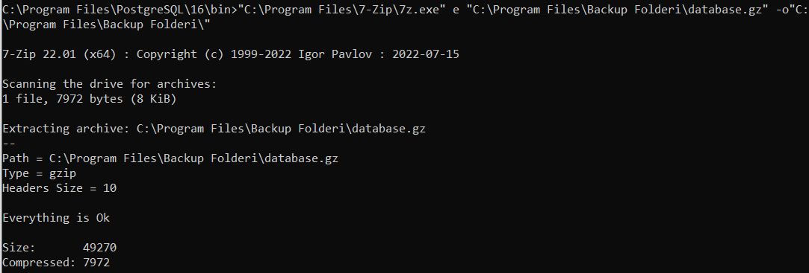
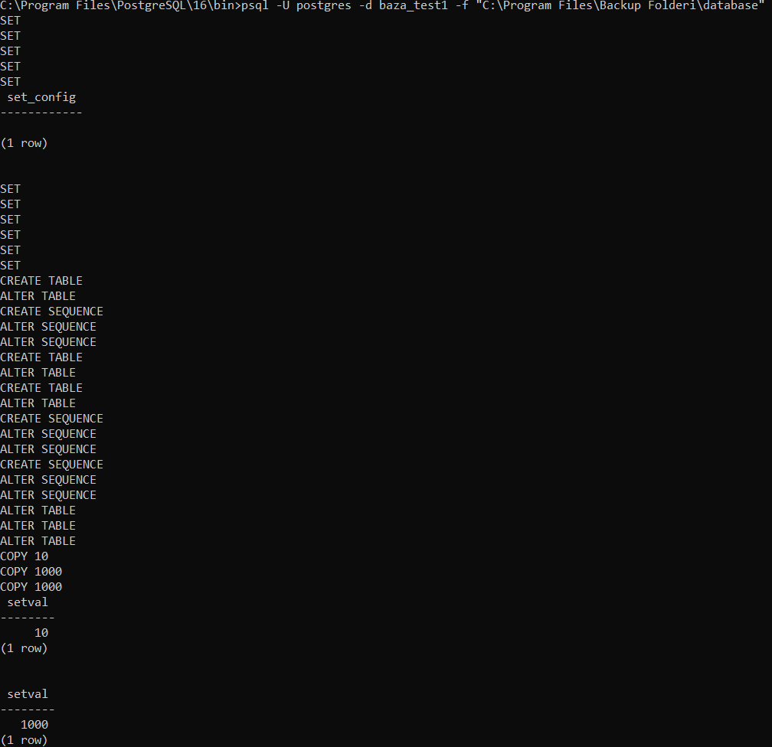
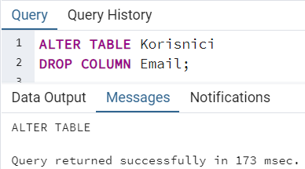
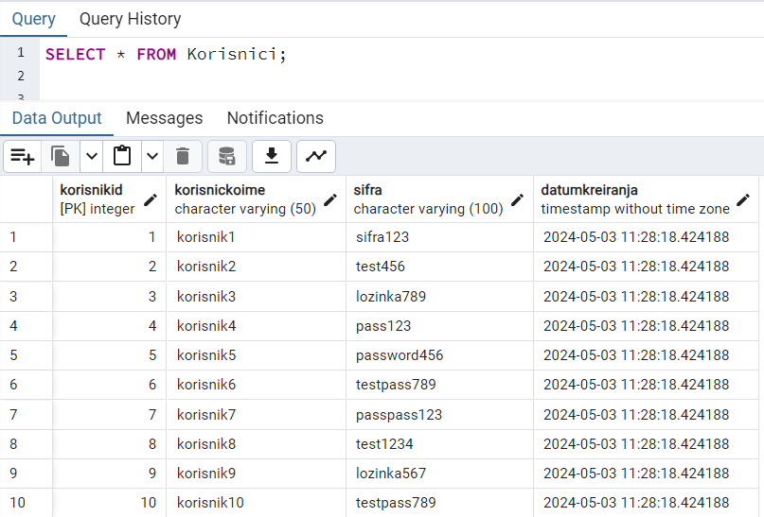
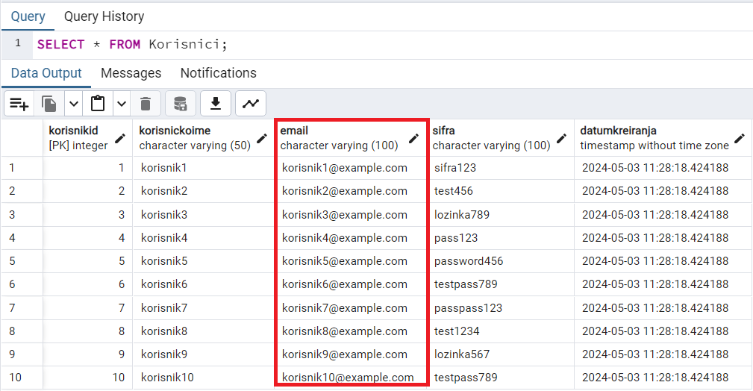
SQL Dump-Obrada velikih baza podataka-Kompresovani Dump
1.Kompresovani Dump: Podrazumeva korišćenje alata za konverziju, kao što je Z6:
Za oporavak kompresovanog dump-a najpre se vrši dekompresija fajla, a zatim se koristi psql komanda za oporavak:
Oporavak:
Oštećenje:
Nakon oštećenja:
Nakon oporavka:

Slide 11
SQL Dump-Obrada velikih baza podataka-Korišćenje Custom formata, tar i direktorijumska arhiva
Za kreiranje dump-a u prilagođenom formatu koristi se opcija –Fc.
Za oporavak kroišćenjm dump-a u custom formatu koristi se pg_restore naredba, a kako bi se ubrzalo vreme oporavka moguće je koristiti naprednu opciju –j.
Pored “custom” formata, pg_dump podržava još dva formata izlaznih datoteka: direktorijumski i tar.Oba formata se obnavljaju korišćenjem alata pg_restore.

Slide 12
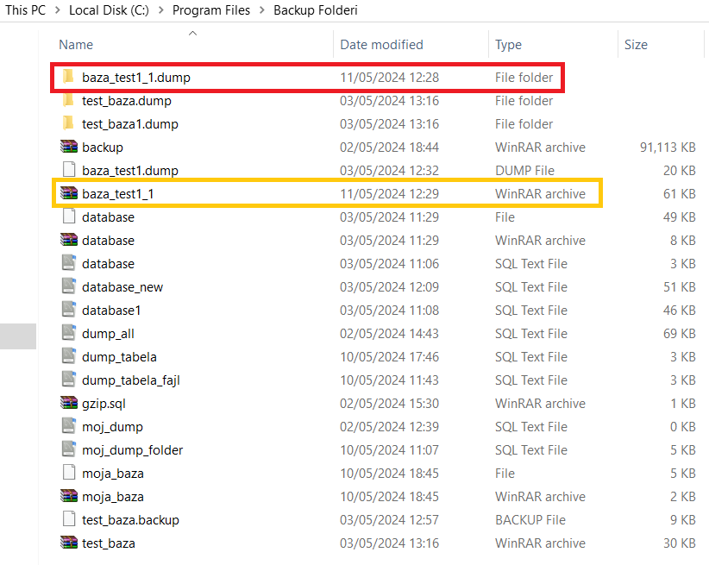
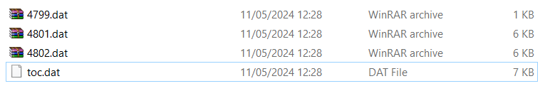
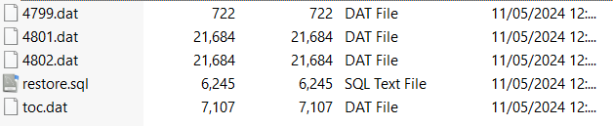
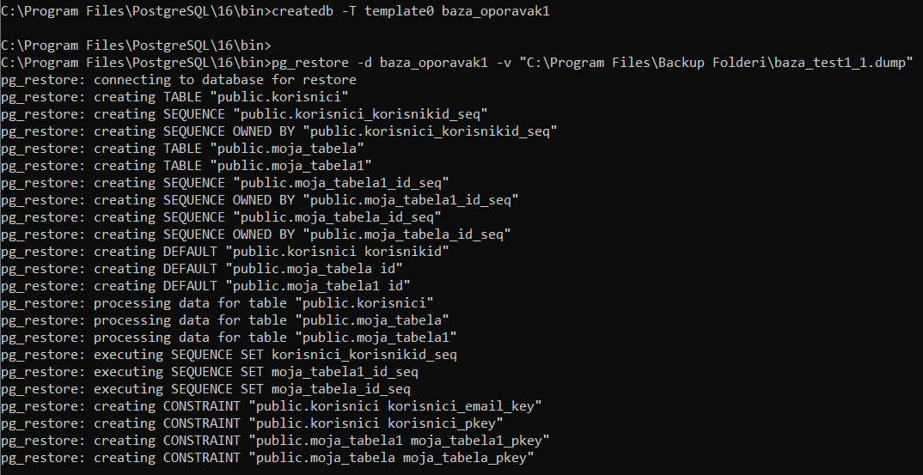
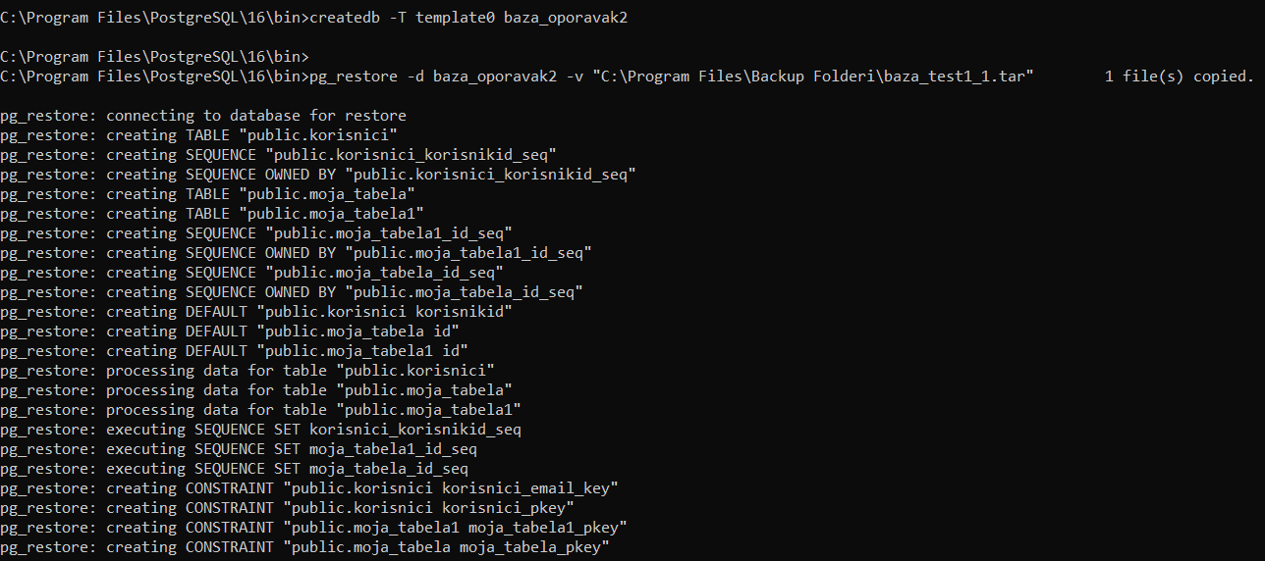
SQL Dump-Obrada velikih baza tar i direktorijumska arhiva-Rezultati izvršenja
Oporavak

Slide 13
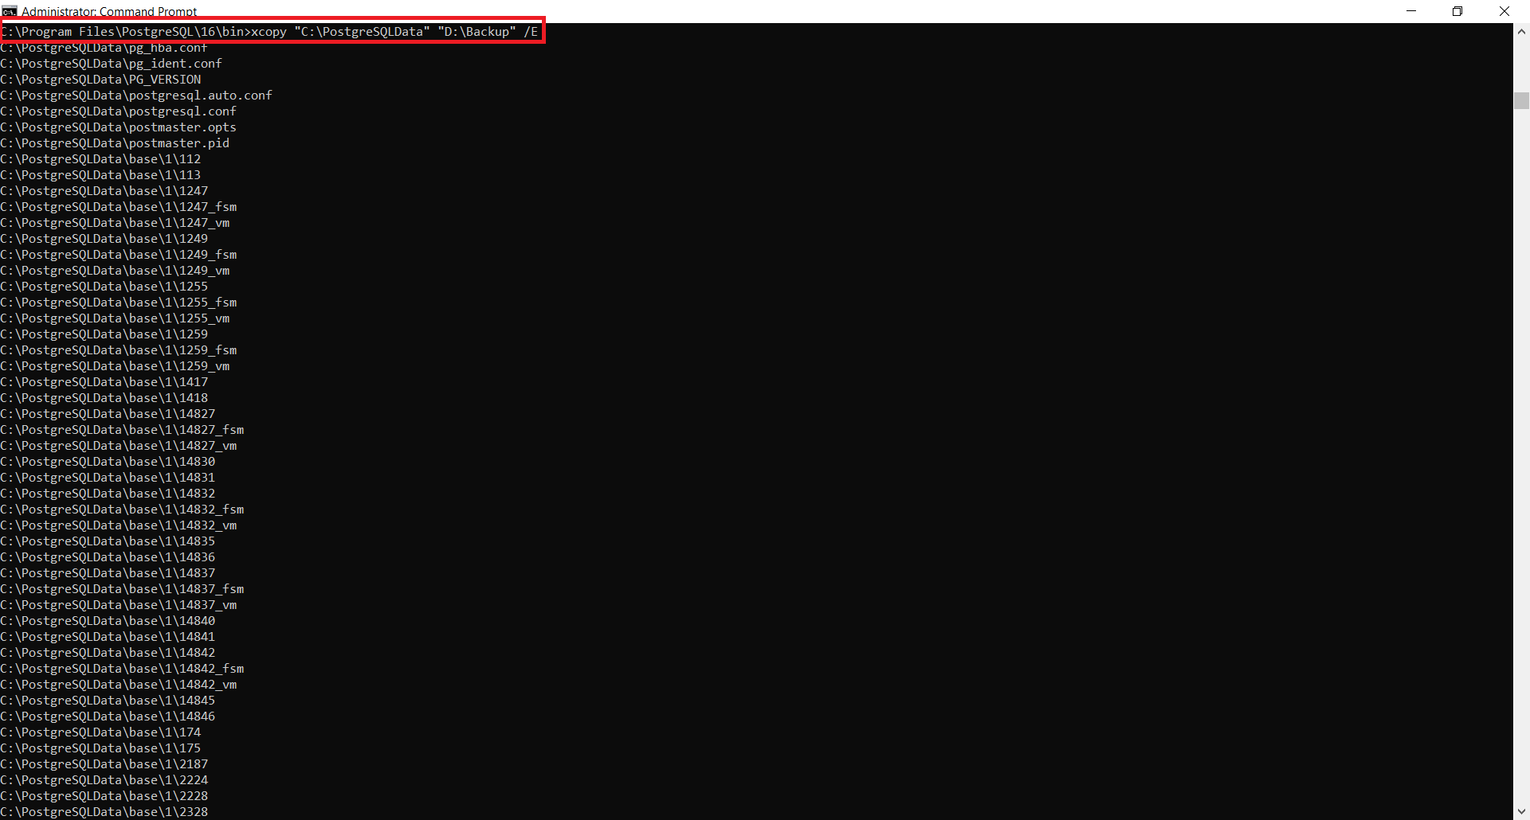
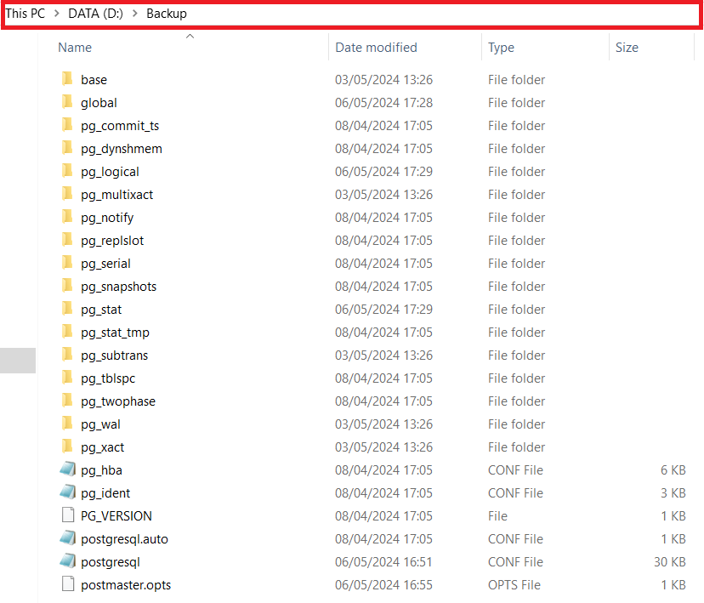
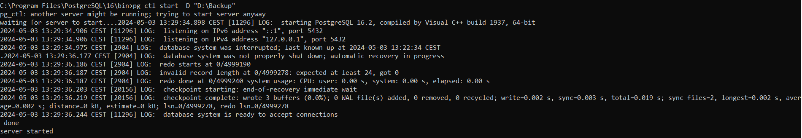
Backup na nivou fajl sistema
Uvodi se jer SQL Dump ne kreira backup fajlova koji se koriste za skladištenje podataka.
Podrazumeva direktno kopiranje fajlova u kojima PostgreSQL skladišti podatke na neku drugu lokaciju.

Slide 14
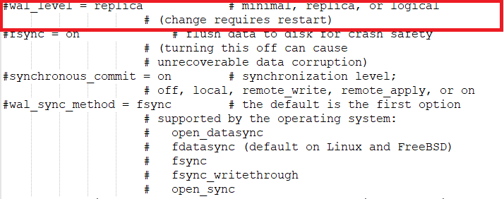
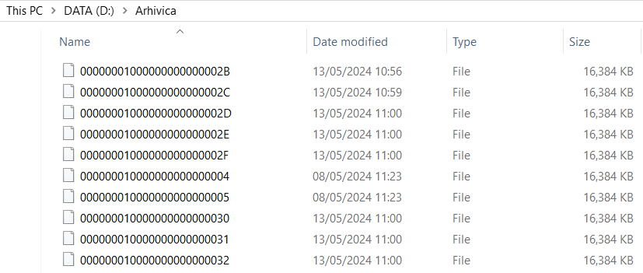
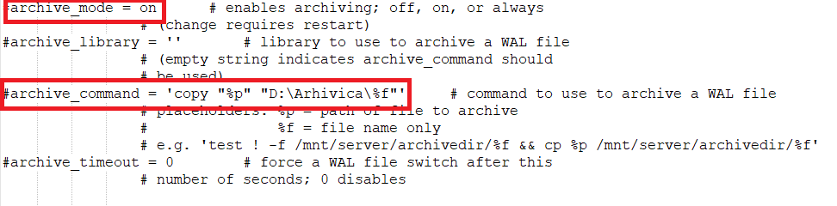
Kontinuirano arhiviranje i oporavak u tački vremena-PITR
Kontinuirano arhiviranje se odnosi na proces stalnog arhiviranja WAL datoteka, kako bi se omogućila obnova baze podataka do određenog trenutka u prošlosti.
Kontinuirano arhiviranje omogućava kreiranje backup-a koji predstavlja kombinaciju backup-a na nivou fajl sistema sa backup-ovanjem WAL datoteka, kao i oporavak u određenoj tački vremena-PITR.
Prvi korak u okviru ovog procesa jeste postavljanje WAL arhiviranja.

Slide 15
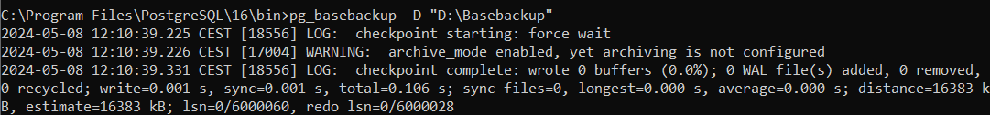
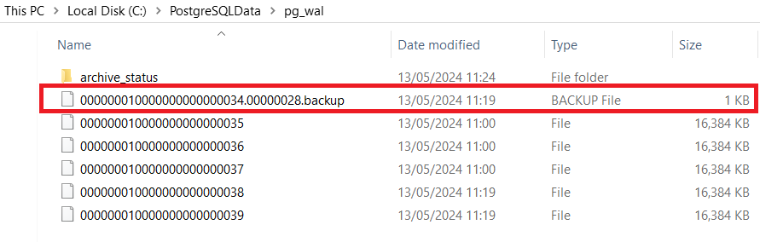
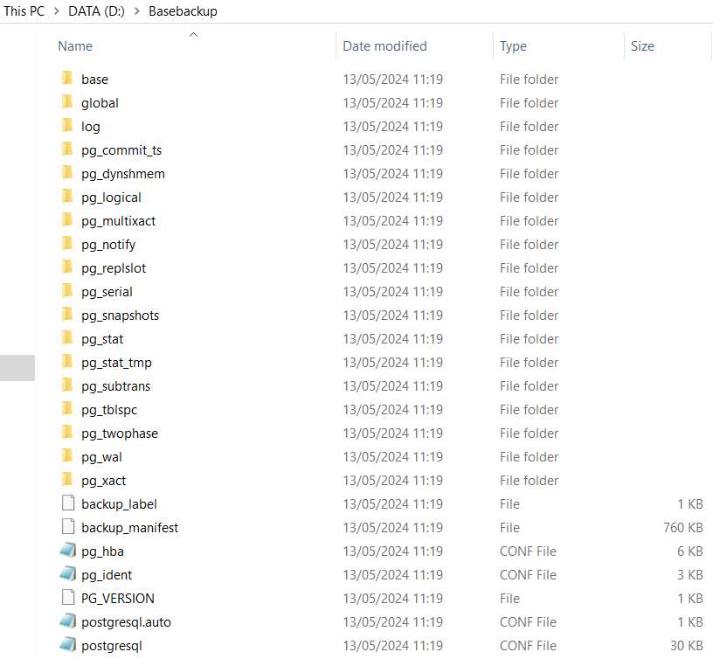
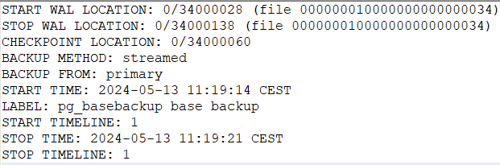
Kreiranje osnovnog backup-a-pg_basebackup
Osnovni backup (eng. base backup) je snimak čitavog klastera baze podataka, odnosno podaci fizičkog backup-ovanja, koji omogućava brzo kreiranje i oporavak baze.
U PostgreSQL-u moguće ga je kreirati na dva načina:pg_basebackup i pg_backup_start.
Kreiranje korišćenjem pg_basebackup alata:

Slide 16
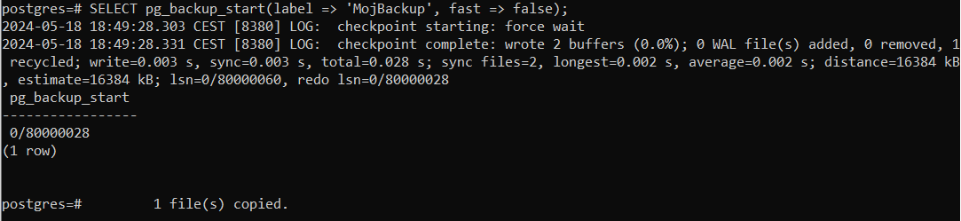
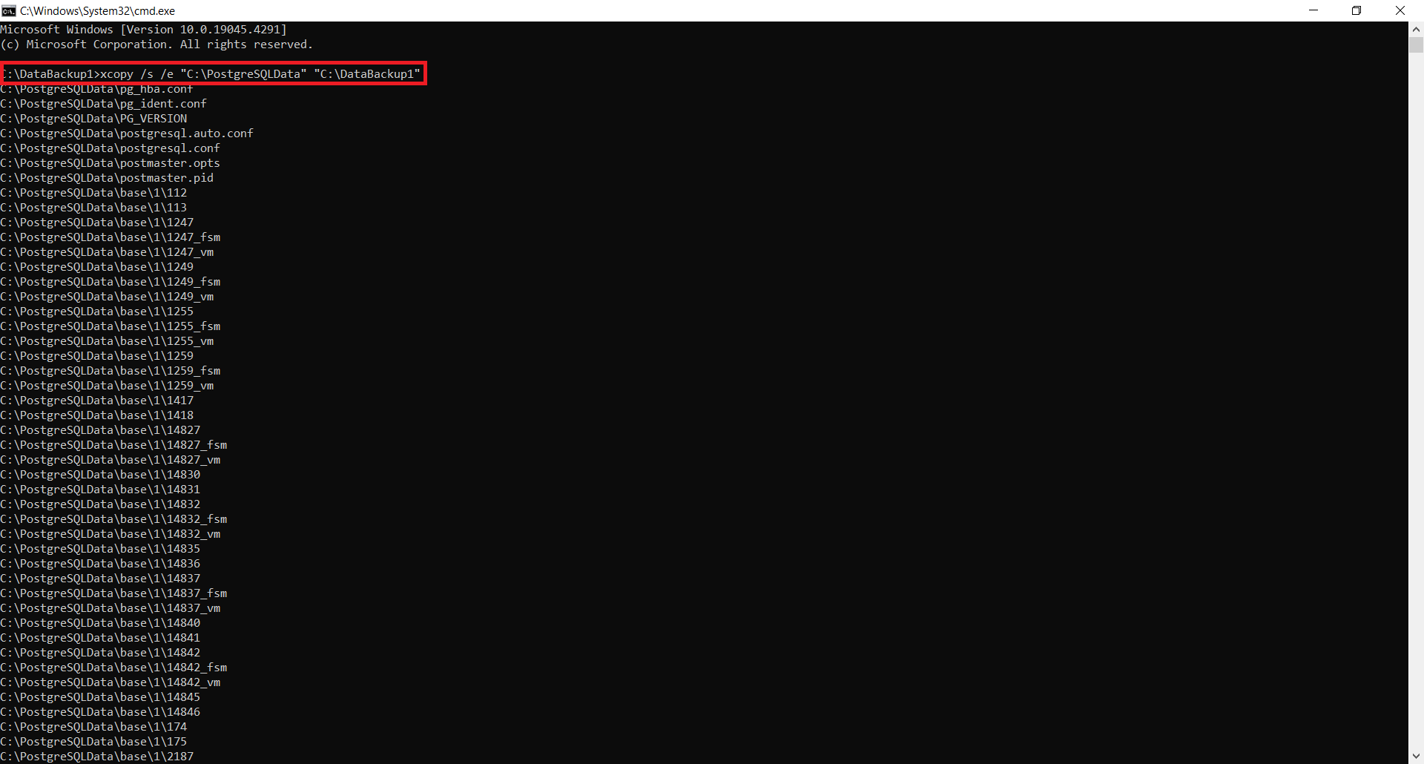
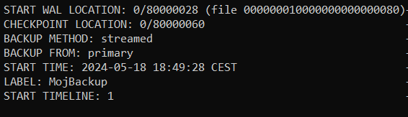
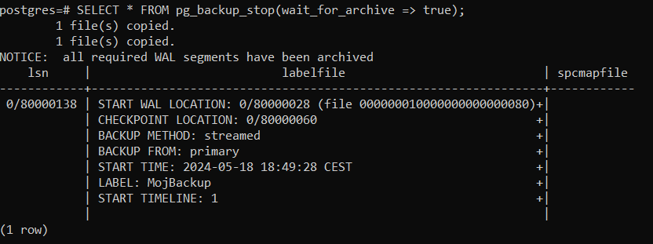
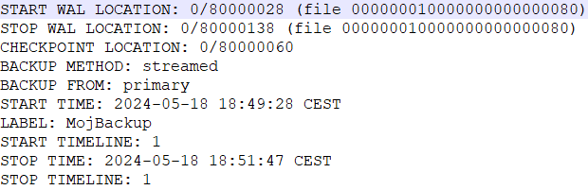
Kreiranje osnovnog backup korišćenjem API-ja niskog nivoa –pg_backup_start
Još jedan način kreiranja osnovnog backup-a jeste korišćenje API-ja niskog nivoa.
Ova metoda se sastoji od nekoliko koraka:
2. Povezivanje sa serverom kao korisnik sa pravima da pokrene pg_backup_start(obično je ovo superkorisnik) i izdavanje komande :
1.Pokretanje WAL arhiviranja
3.Kreiranje backup-a na nivou fajl sistema:
4. Zaustavljanje backup-a pg_backup_stop komandom:

Slide 17
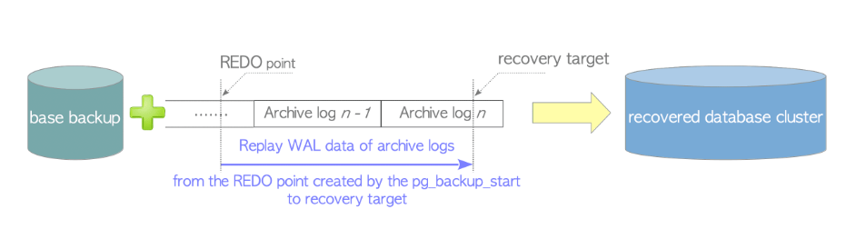
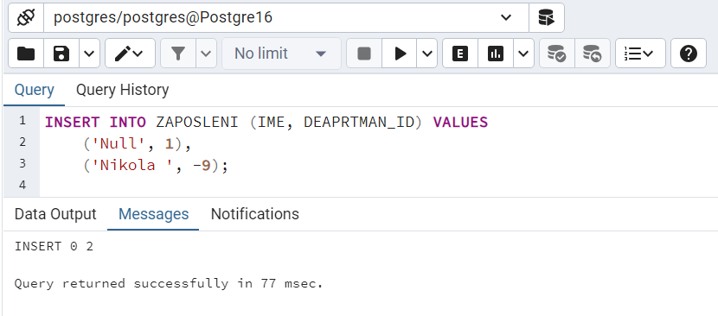
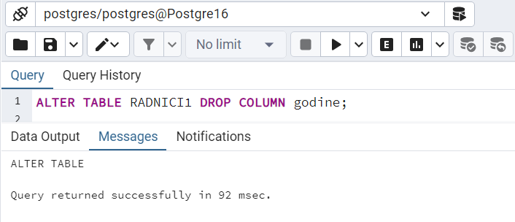
Oporavak u tački vremena-Point-In-Time Recovery
Point-In-Time recovery je proces koji omogućava PostgreSQL bazi da se vrati na određenu tačku u vremenu, koristeći osnovni backup i arhivirane WAL logove.
Oštećenja:

Slide 18
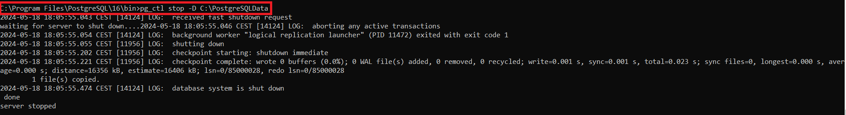
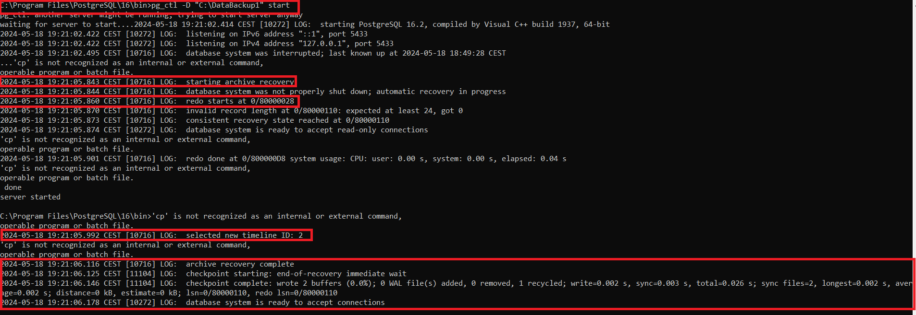
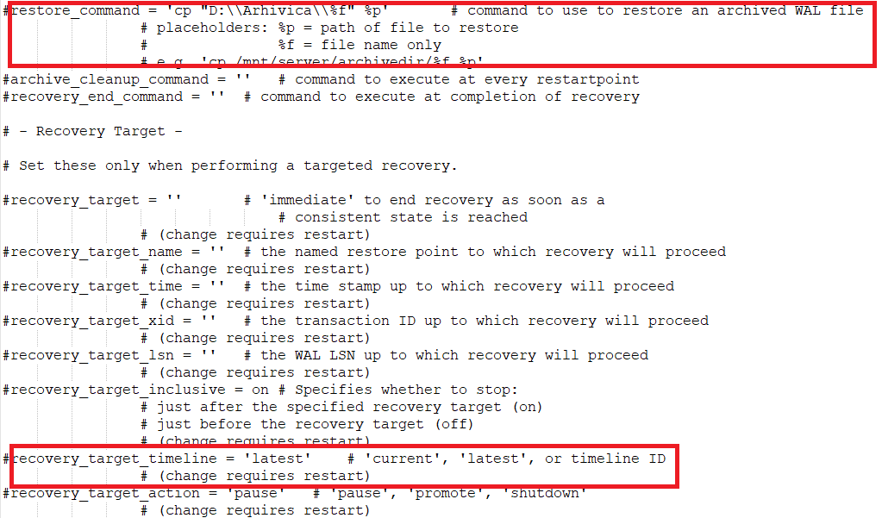
Oporavak u tački vremena-PITR koraci
1. Zaustavljanje servera
3. Kreiranje recovery.signal fajla
4. Pokretanje servera za oporavak
2.Postavljanje restore_command

Slide 19
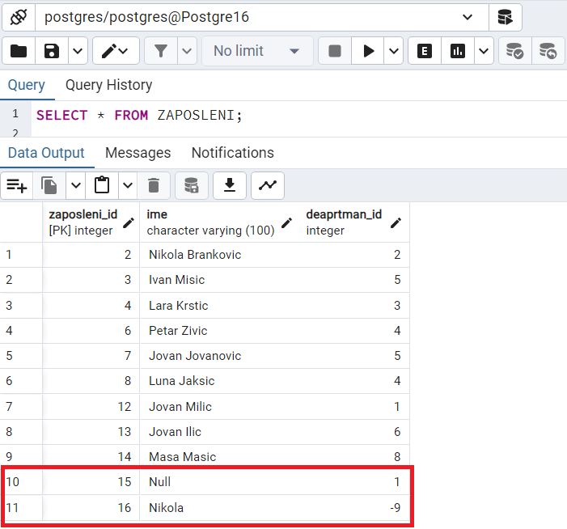
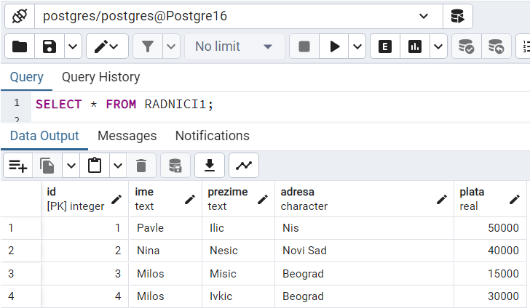
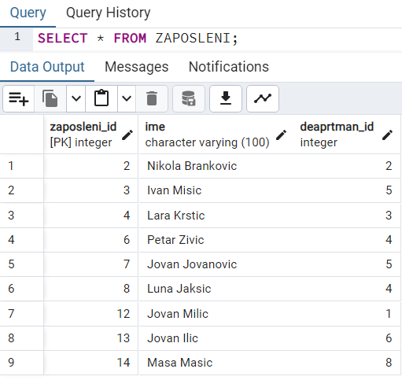
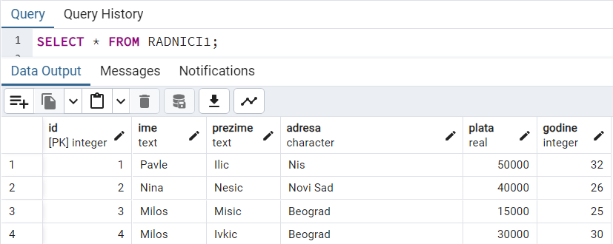
PITR-Uspešan oporavak
Nakon oštećenja:
Nakon uspešnog oporavka

Slide 20
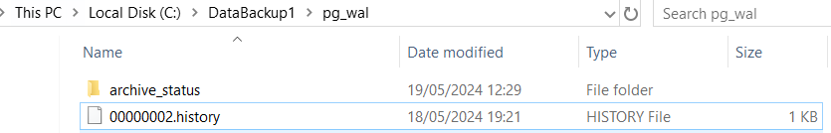
Vremenske linije
Vremenske linije u PostgreSQL-u su serije WAL zapisa koje se kreiraju nakon oporavka baze podataka i omogućavaju vraćanje na prethodna stanja, identifikujući različite sesije oporavka..

Slide 21
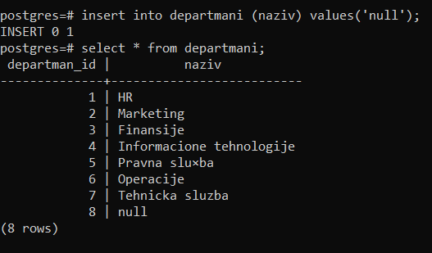


Vremenske linije
Nakon oštećenja:
Oporavak:
Nakon oporavka:

Slide 22




Kreiranja Backup-a i Restore-a korišćenjem pgAdmin 4 alata
Backup i restore baze podataka kod PostgreSQL moguće je kreirati i direktno korišćenjem pgAdmin 4 alata.
Backup:
Restore:

Slide 23
Zaključak
Notes:
To change the image on this slide, select the picture and delete it. Then click the Pictures icon in the placeholder to insert your own image.

Slide 24
Hvala na pažnji!
Sara Savić, 1758.
Notes:
To change the image on this slide, select the picture and delete it. Then click the Pictures icon in the placeholder to insert your own image.

